Slide 1
SÉANCE C4 · MODULE 10
Lire l'horaire, écrire la fiche
Un horaire interurbain n'est pas un horaire d'autobus de ville : il donne des heures de départ et d'arrivée pour chaque arrêt, sur plusieurs jours, et tous les départs ne font pas les mêmes arrêts. On y lit une ligne, pas une colonne.
75 minutes · Une semaine au Bic
Notes:
Dernière séance du défi 2. Elle ferme le bloc par une production écrite : la fiche de voyage en six lignes. Prévoir la seconde moitié de la séance pour l'écriture, en silence, avec l'horaire projeté.

Slide 2
OBJECTIFS DE LA SÉANCE
À la fin, je serai capable de…
1
lire une ligne d'horaire interurbain d'un bout à l'autre ;
2
calculer une durée de trajet à partir de deux heures ;
3
repérer une correspondance et son temps d'attente ;
4
écrire une fiche de voyage complète en six lignes.
C4 · Une semaine au Bic
2
Notes:
Le deuxième objectif demande un calcul sur des heures — de 7 h à 15 h 10 — et beaucoup d'élèves n'osent pas le faire à voix haute. Le faire collectivement au tableau une première fois.

Slide 3
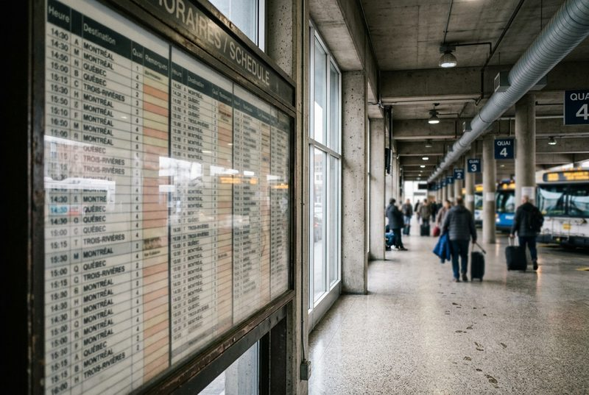
OBSERVATION
Trois départs le lundi. Lequel prenez-vous, et pourquoi ?
Sept heures, midi trente, dix-huit heures quinze : que change l'heure ?
À quelle heure arriverez-vous, dans chaque cas ?
Lequel est direct, lequel a une correspondance ?
Est-ce qu'on veut arriver dans une ville inconnue à minuit ?
C4 · Une semaine au Bic
3
Notes:
La dernière piste est le vrai critère et il n'est pas dans l'horaire : arriver de jour dans un endroit qu'on ne connaît pas. C'est un rappel du principe de C1 — l'écrit ne dit pas tout.

Slide 4
UNE LIGNE D'HORAIRE
Le départ de sept heures, lundi
L'ARRÊT
L'HEURE
Montréal
7 h 00
Trois-Rivières
8 h 35
Québec
10 h 20
Rivière-du-Loup
13 h 25
Rimouski
15 h 10
C4 · Une semaine au Bic
4
Notes:
Faire calculer la durée totale — huit heures dix — puis la durée entre deux arrêts. Les arrêts sont ceux du dialogue de B1 et ils sont réels ; les heures sont vraisemblables et inventées, comme tout ce qui change trop vite pour être écrit dans un module.

Slide 5
TROIS MOTS DE L'HORAIRE
Ils décident du trajet
Direct
Une correspondance
Un seul autocar du départ à l'arrivée.
On change d'autocar en chemin, et on attend.
Le temps d'attente
Le quai
Quarante minutes à Québec, dans le dialogue.
Le numéro d'où part l'autocar. Il change chaque jour.
C4 · Une semaine au Bic
5
Notes:
« Correspondance » est le mot le plus utile des quatre et il vaut pour le train, l'avion et le métro. Faire remarquer qu'une correspondance ratée fait perdre bien plus que quarante minutes sur une ligne interurbaine.

Slide 6
LECTURE
Répondez d'après l'horaire
À l'oral, en montrant la ligne au tableau.
1
À quelle heure part l'autocar de Montréal ?
2
À quelle heure arrive-t-il à Québec ?
3
Combien de temps dure le trajet complet ?
4
Combien de temps entre Québec et Rivière-du-Loup ?
5
Le départ de midi trente est-il direct ?
6
Combien de temps dure l'attente à Québec ?
C4 · Une semaine au Bic
6
Notes:
Faire venir les élèves montrer la ligne au tableau plutôt que répondre de leur place. Suivre la ligne du doigt est exactement le geste qui manque à ceux qui se perdent dans un horaire.

Slide 7
CORRECTION
Répondez d'après l'horaire
Correction — on lit la réponse, on ne commente pas l'erreur.
1
À quelle heure part l'autocar de Montréal ? » 7 h 00
2
À quelle heure arrive-t-il à Québec ? » 10 h 20
3
Combien de temps dure le trajet complet ? » huit heures dix
4
Combien de temps entre Québec et Rivière-du-Loup ? » trois heures cinq
5
Le départ de midi trente est-il direct ? » non — correspondance à Québec
6
Combien de temps dure l'attente à Québec ? » quarante minutes
C4 · Une semaine au Bic
7
Notes:
Corriger en groupe. Donner la bonne réponse, sans revenir sur qui s'est trompé.

Slide 8
LIRE L'HORAIRE EN COLONNE AU LIEU DE LE LIRE EN LIGNE
Le piège le plus fréquent
ON ENTEND SOUVENT
IL FAUT DIRE PLUTÔT
Je regarde la colonne « Rimouski » et je prends la première heure.
Je suis la ligne de mon départ, d'un arrêt à l'autre, jusqu'au bout.
Une colonne mélange des départs différents. En la lisant de haut en bas, on associe l'heure de départ d'un autocar à l'heure d'arrivée d'un autre — et on se présente au mauvais moment.
C4 · Une semaine au Bic
8
Notes:
C'est l'erreur qui fait manquer des autocars. La faire commettre exprès au tableau, puis corriger : elle ne se comprend qu'en la voyant.

Slide 9
LA FICHE DE VOYAGE, EN SIX LIGNES
Où · quand · comment · combien de temps · où dormir · ce qu'on veut voir.
Six lignes suffisent à tout dire, et elles se relisent en dix secondes au comptoir ou au téléphone.
C4 · Une semaine au Bic
9
Notes:
Diapositive à photographier et à laisser projetée pendant l'écriture. Rendre ici les billets de C3 : la comparaison et le choix deviennent les lignes trois et cinq.

Slide 10
AUTOÉVALUATION
Relisez votre fiche avant de la remettre
Répondez honnêtement.
1
Peut-on savoir où vous allez en lisant la première ligne ?
2
Les dates sont-elles en chiffres ?
3
Avez-vous dit combien de nuits ?
4
Avez-vous justifié un de vos choix ?
5
Les prépositions de lieu sont-elles justes ?
C4 · Une semaine au Bic
10
Notes:
Faire faire l'autoévaluation avant la remise, jamais après. La dernière ligne renvoie à A4 : c'est le point qui se corrige le plus vite quand on pense à le regarder.

Slide 11
CORRECTION
Relisez votre fiche avant de la remettre
Correction — on lit la réponse, on ne commente pas l'erreur.
1
Peut-on savoir où vous allez en lisant la première ligne ? » sinon, recommencez par là
2
Les dates sont-elles en chiffres ? » « bientôt » ne se réserve pas
3
Avez-vous dit combien de nuits ? » l'hébergement se compte en nuits
4
Avez-vous justifié un de vos choix ? » une seule raison suffit
5
Les prépositions de lieu sont-elles justes ? » à, en, au, dans les
C4 · Une semaine au Bic
11
Notes:
Corriger en groupe. Donner la bonne réponse, sans revenir sur qui s'est trompé.

Slide 12
BILLET DE SORTIE
En une ligne : quelle information vous a manqué pour finir votre fiche ?
Une information précise, et où vous iriez la chercher.
Si rien ne vous a manqué, notez ce qui a été le plus long à trouver.
C4 · Une semaine au Bic
C4 · Une semaine au Bic
12
Notes:
Ramasser les billets : ils ouvrent le défi 3, où l'on va justement chercher auprès des gens ce qui n'est écrit nulle part.

